Slide 1
Международное Движение развития
Институт демографии, миграции и регионального развития
КОМПЛЕКСНАЯ РЕКОНСТРУКЦИЯ РЕК – ФИЗИЧЕСКАЯ ОСНОВА РУССКОГО ЭКОНОМИЧЕСКОГО ЧУДА

Slide 2
РОССИЯ – РЕЧНАЯ СТРАНА
НО:
2 миллиона рек
и
2 тысячи водохранилищ
ОДНО ВОДОХРАНИЛИЩЕ
НА ТЫСЯЧУ РЕК!!!

Slide 3
Большие плотины в разных странах
(2000 г.)
Страна | Количество больших плотин, штук | Больших плотин на 1000 км² территории страны | Больших плотин на 1 км³ годового стока рек
КНР | 24 119 | 2,604 | 9,615
США | 6 389 | 0,680 | 3,042
Индия | 2 601 | 0,791 | 1,391
Япония | 2 467 | 6,526 | 5,873
… | … | … | …
Россия | 62 | 0,0036 | 0,0145

Slide 4
ОСНОВНЫЕ ВОДНЫЕ ПРОБЛЕМЫ И ИХ РЕШЕНИЯ
Водные проблемы | Решения водных проблем
Водообеспечение населения и хозяйственной деятельности в определенное время водами требуе-мого качества в требуемом количестве | Использование в качестве водоисточников водохранилищ сезонного и многолетнего регулирования
Защита от наводнений (затоплений и подтоплений) в паводки | Аккумуляция паводочных вод в водохранилищах
Низкое качество поверхностных вод | Задержка вод в водохранилищах: их экосистемы радикально повышают качество вод
Обеспечение глубин рек, требуемых для их использования в качестве водных путей сообщения | Навигационные попуски из вышележащих водохранилищ
 | Подпор воды плотинами (шлюзование)
Водные рекреации | Устройство водохранилищ (прудов) на реках и временных водотоках
Ведение рыбного хозяйства | Устройство водохранилищ (прудов) на реках и временных водотоках
Предотвращение осуходоливания пойм при отсутствии их затопления | Поддержание высокого уровня грунтовой воды подпором реки
Во всех случаях подпора водотоков и создания водохранилищ (прудов) возможно использование водной энергии с мощностью N ≈ 8QH, кВт, где H — высота подпора, м, Q — протекающий расход воды, м³/с.

Slide 5
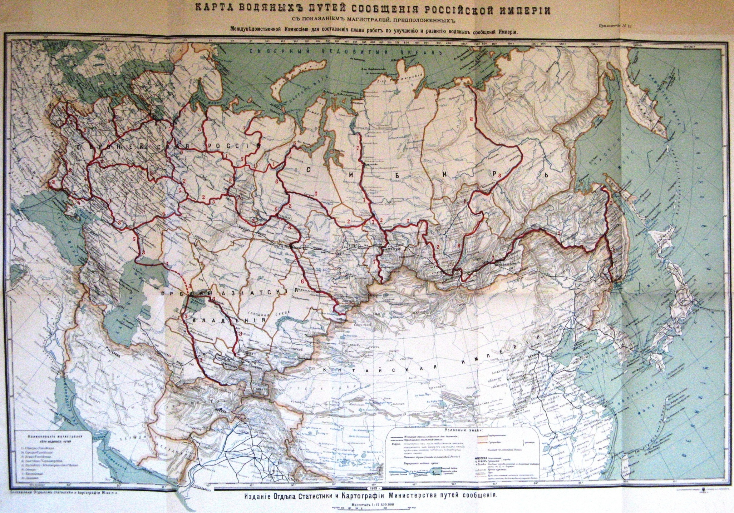
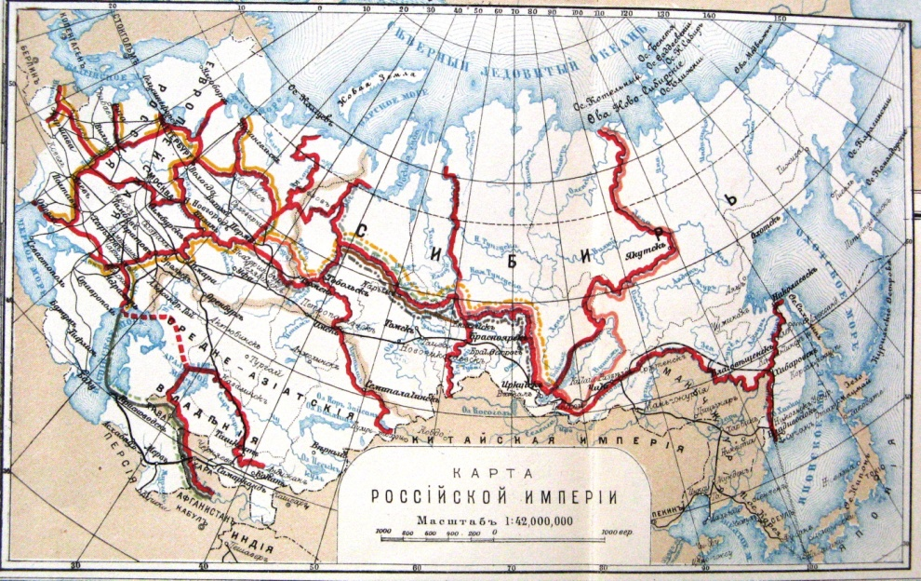
ГЛАВНЫЕ ВОДНЫЕ МАГИСТРАЛИ РОССИИ
Схема Междуведомственной комиссии для составления плана работ
по улучшению и развитию водяных сообщений Империи, 1909 г.

Slide 6
Соединение судоходных рек в одну объединенную сеть при нынешнем сочувствии к водным путям законодательных учреждений, вероятно, не заставит долго себя ждать.
В. М. Лохтин, 1914 г.

Slide 7
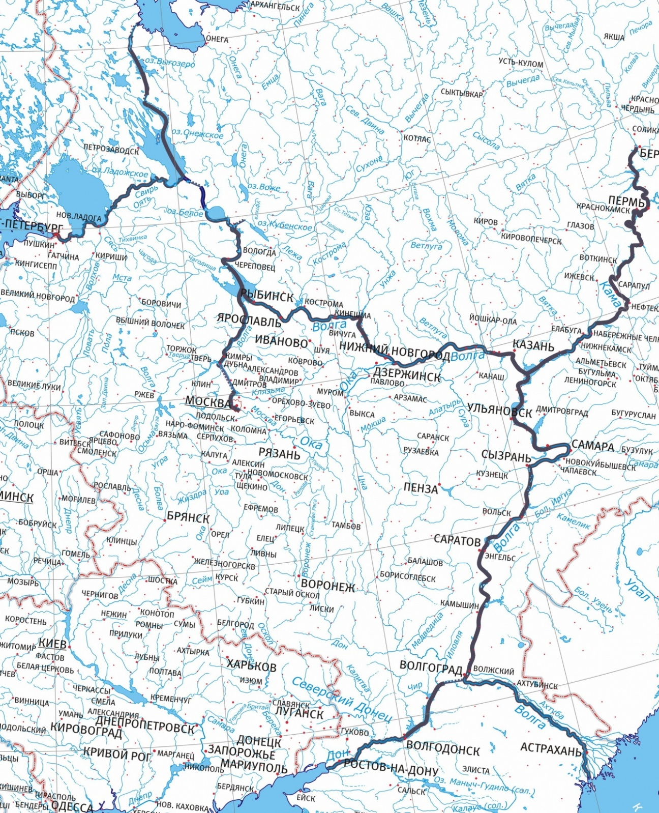
«ЕДИНАЯ ГЛУБОКОВОДНАЯ СИСТЕМА ЕВРОПЕЙСКОЙ ТЕРРИТОРИИ РОССИИ»

Slide 8
ПРЕДЛАГАЕТСЯ:
Комплексное регулирование поверхностных вод России

Slide 9
ОСНОВНЫЕ ИДЕИ:
● Главные водные артерии должны быть соединены каналами в связную сеть,
а судоходные условия рек улучшены их реконструкцией в шлюзованные каскады.
В перспективе суммарная протяженность шлюзованных водных путей на территории России ~ 1 млн. км.
● Должен быть введен в эксплуатацию гидроэнергетический потенциал рек (ГЭС при ступенях каскадов).
В перспективе на территории России ―
до 1,5 трлн. кВтч/год.

Slide 10
ВМЕСТЕ С ТЕМ
БУДЕТ ОТКРЫТА ВОЗМОЖНОСТЬ
ТЕРРИТОРИАЛЬНОГО
ПЕРЕРАСПРЕДЕЛЕНИЯ
РЕЧНОГО СТОКА
(по межбассейновым судоходным соединениям).
И все это –
ПРИ БЕЗГРАНИЧНЫХ ВОЗМОЖНОСТЯХ рыбного хозяйства, водных рекреаций, туризма и т.п.

Slide 11
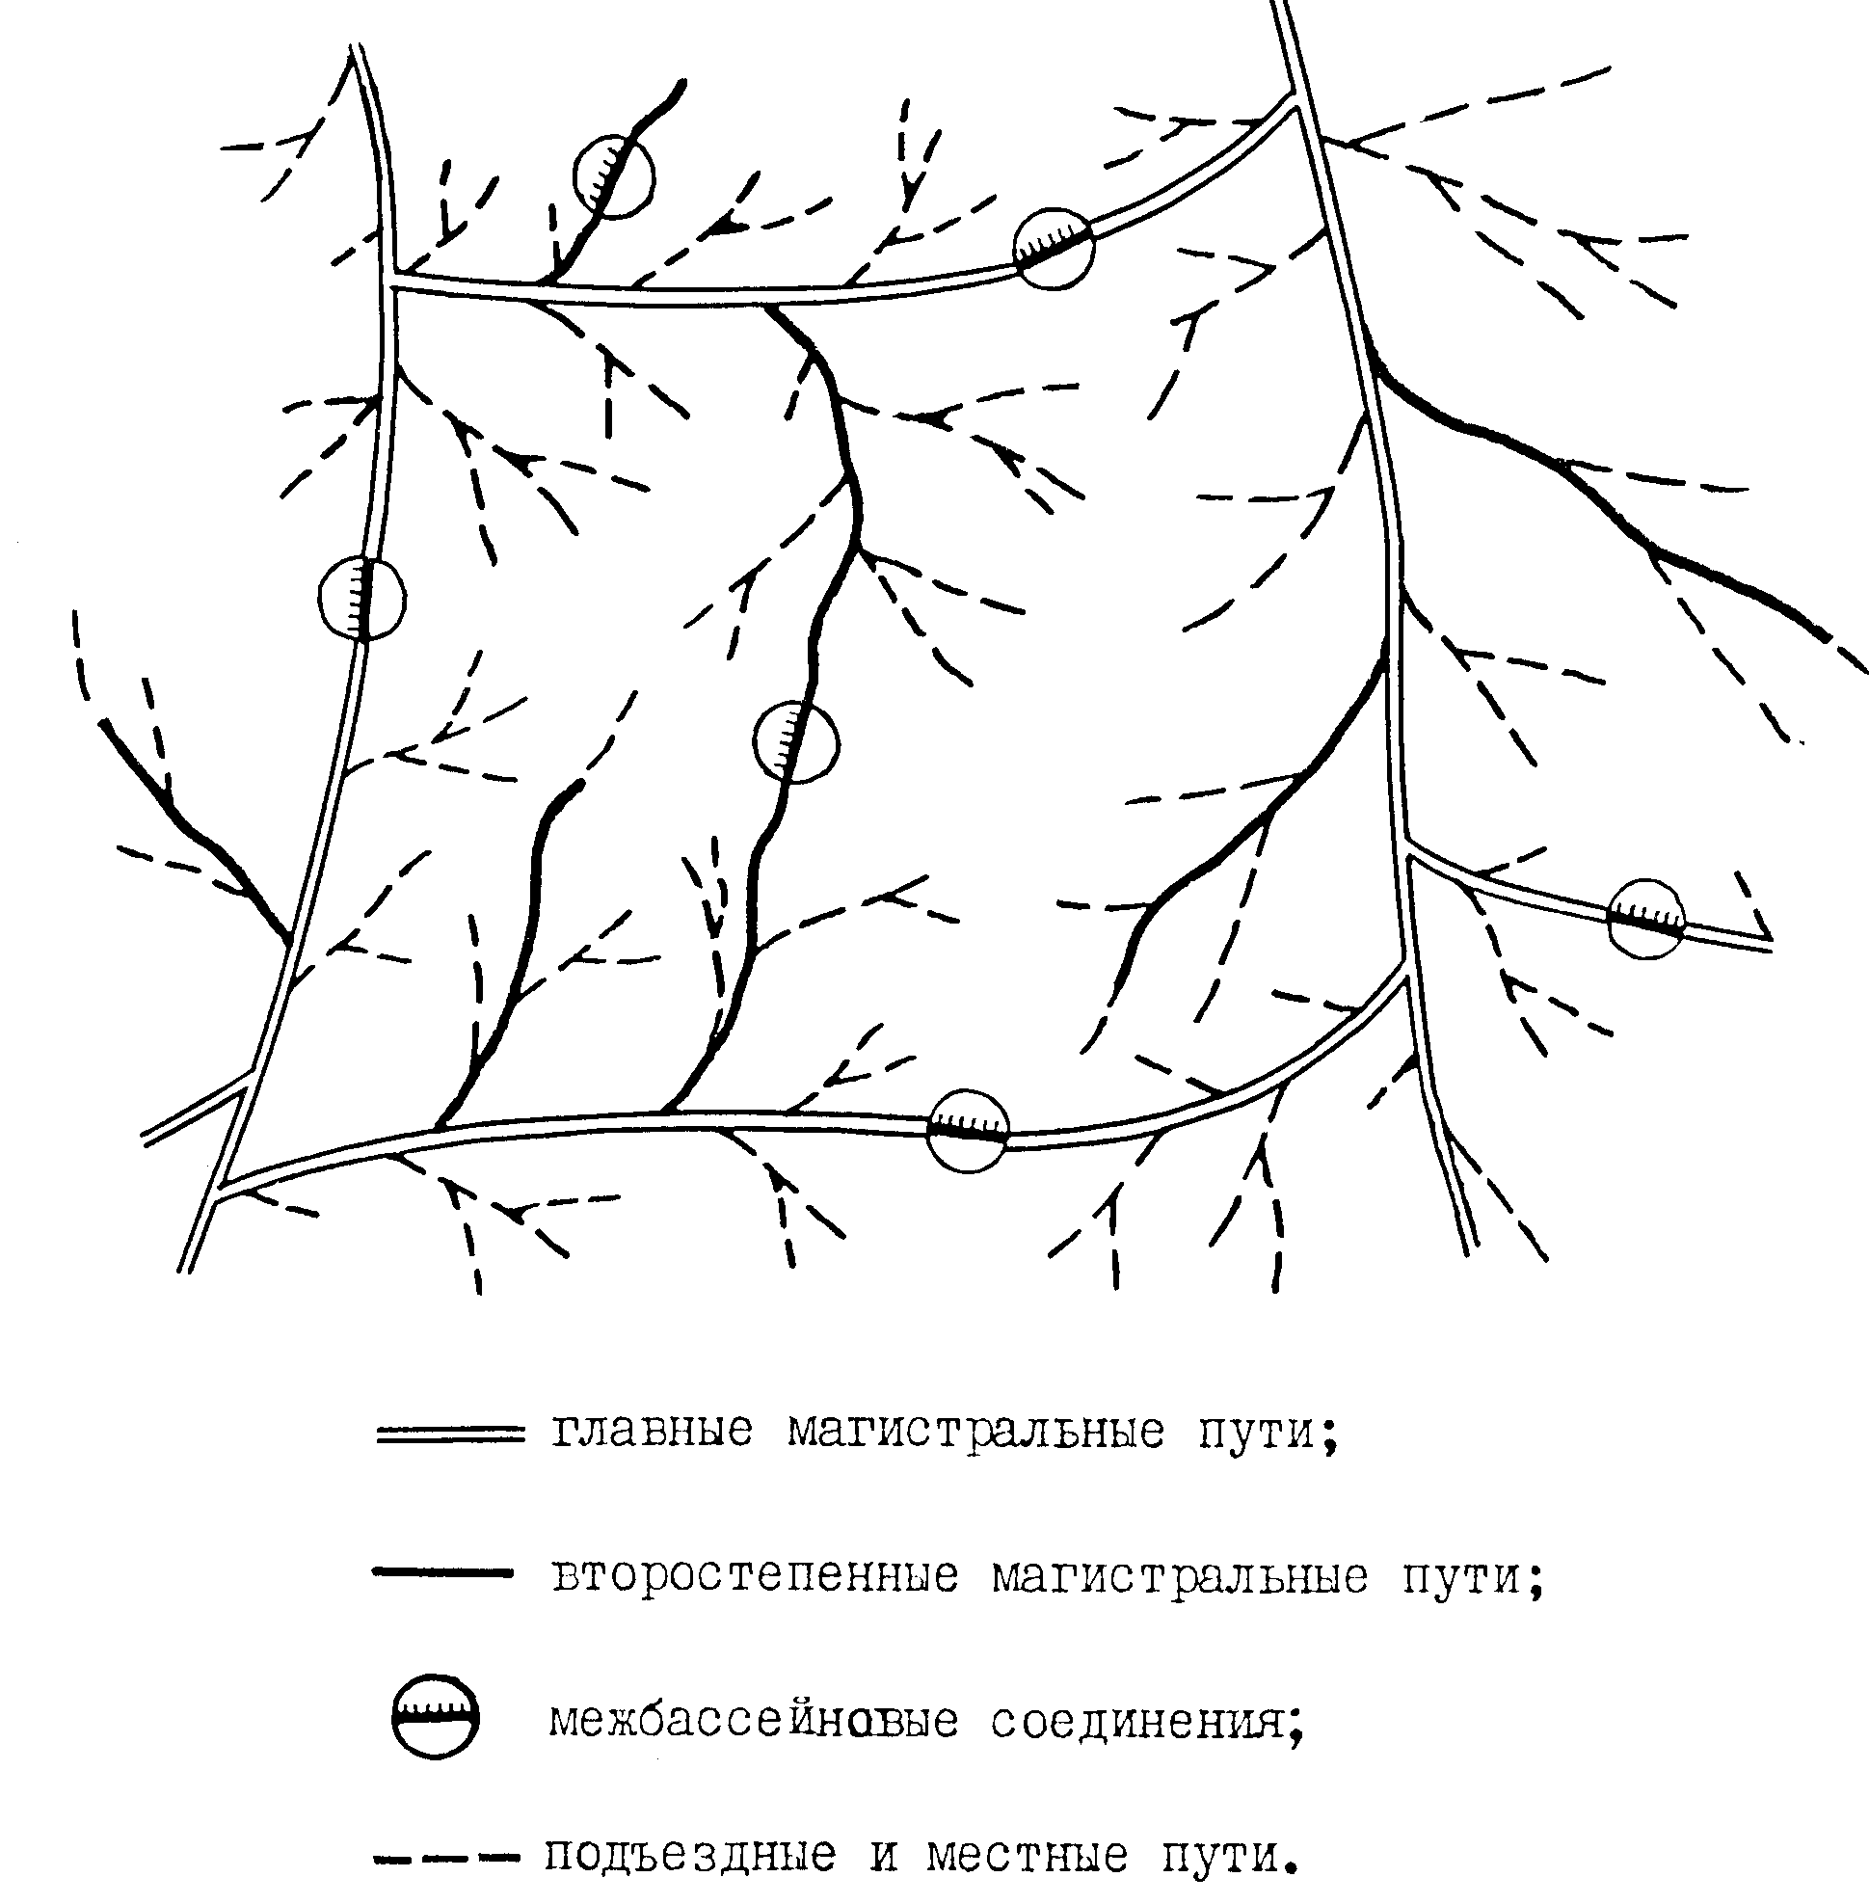
ПРИНЦИПИАЛЬНАЯ СХЕМА ЧАСТИ ВОДНОЙ СЕТИ:
главные магистрали соединены магистралями 2 класса,
все остальные реки – подъездные и местные пути
Условные
обозначения:
- главные водные магистрали;
- водные магистрали 2 класса;
- межбассейновые соединения в составе магистралей;
- подъездные и местные пути.

Slide 12
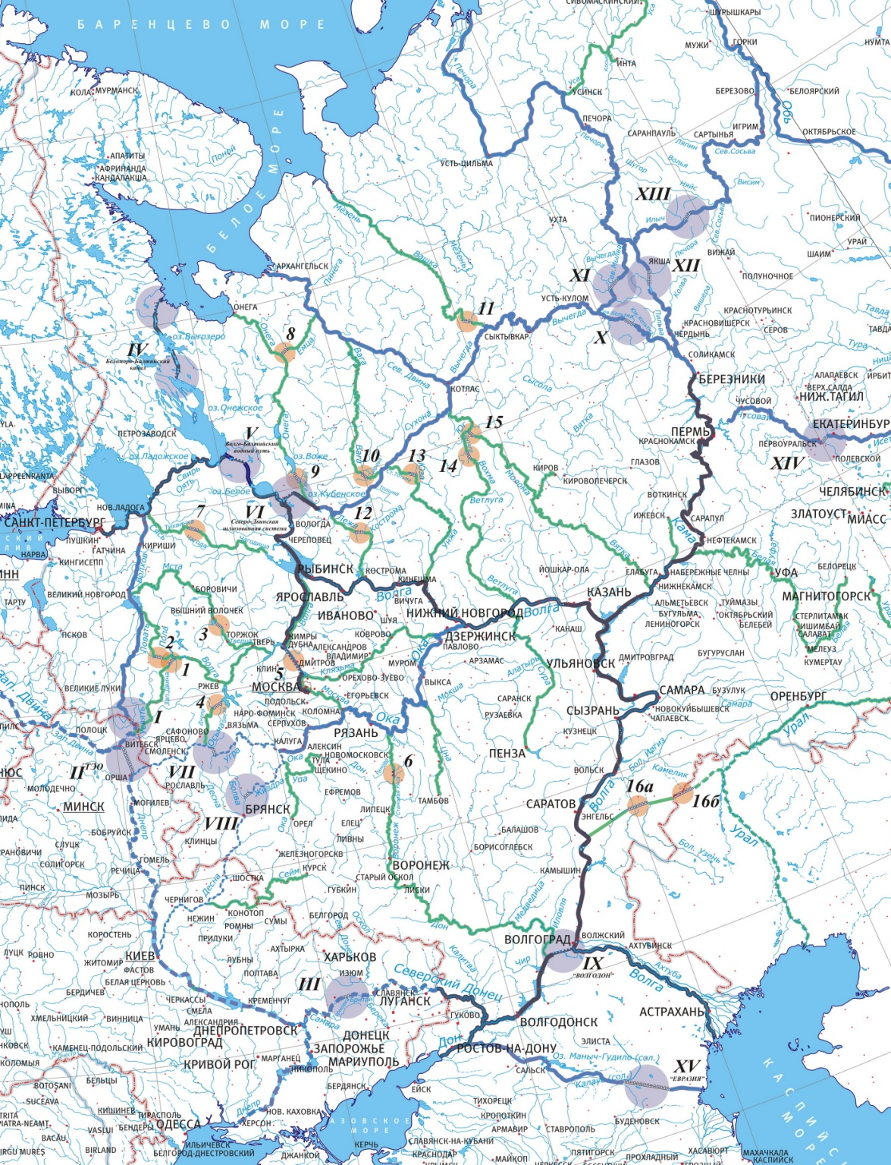
Межбассейновые соединения на магистралях 2 класса:
1 — Верхневолжские озера — Зап. Двина;
2 — Верхневолжские озера — Пола (оз. Ильмень)
3 — Тверца — Мста;
4 — Вазузское вдхр. —Днепр;
5 — Волга — Москва;
6 — Хупта (бассейн Оки)— Ряса (бассейн Дона);
7 — Чагодоща (прит. Мологи, басс. Волги) — Тихвинка, Сясь (впадает в Ладожское оз.);
8 — Емца (приток Сев. Двины) — Онега;
9 — Онега (оз. Воже) — оз. Кубенское;
10 — Сухона — Вага;
11 — Вычегда — Вашка (прит. Мезени);
12 — Лежа (прит. Сухоны) — Кострома;
13 — Старая Тотьма (прит. Сухоны) — Унжа;
14 — Юг — Ветлуга;
15 — Юг — Молома
(прит. Вятки);
16 — Волга — Урал
ВОДНЫЕ МАГИСТРАЛИ
1 и 2 КЛАССОВ
НА
ЕВРОПЕЙСКОЙ ТЕРРИТОРИИ РОССИИ
Межбассейновые соединения на главных магистралях:
I — Зап.Двина — Ловать;
II — Днепр — Зап. Двина;
III — Днепр — Северский Донец;
IV — Онежское оз. — Выг;
V — Белое оз.— Вытегра;
VI — Шексна — Сухона;
VII — Ока — Днепр (Угра— Осьма);
VIII — Ока — Днепр (Жиздра — Десна);
IX — Волга — Дон;
X — Кама — Вычегда;
XI — Вычегда — Печора;
XII — Кама — Печора;
XIII — Илыч — Сев.Сосьва;
XIV — Чусовая — Исеть;
XV — Маныч — Кума.

Slide 13
СОДЕРЖАНИЕ ПРОЕКТОВ –
НЕ ОТДЕЛЬНЫЙ ГИДРОУЗЕЛ
(отдельное водохранилище),
А РЕКА
КАК ПРОТЯЖЕННОЕ ЦЕЛОЕ,
НЕПРЕРЫВНЫЙ КАСКАД подпертых бьефов (водохранилищ) с судопропускными сооружениями и гидроэлектростанциями.

Slide 14
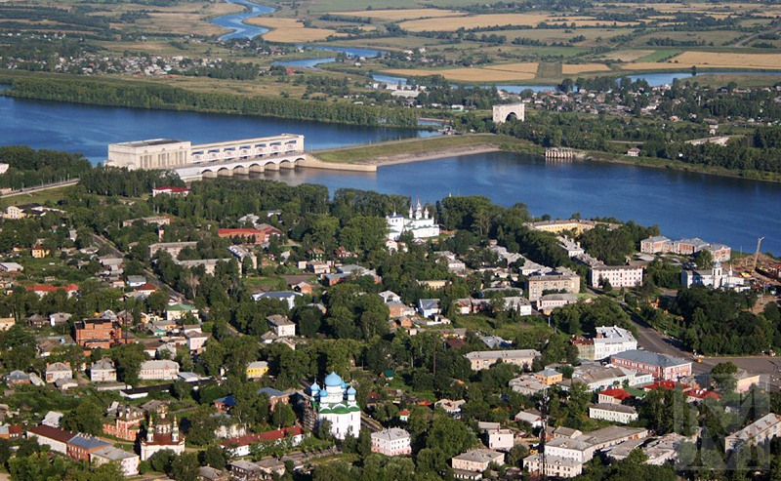
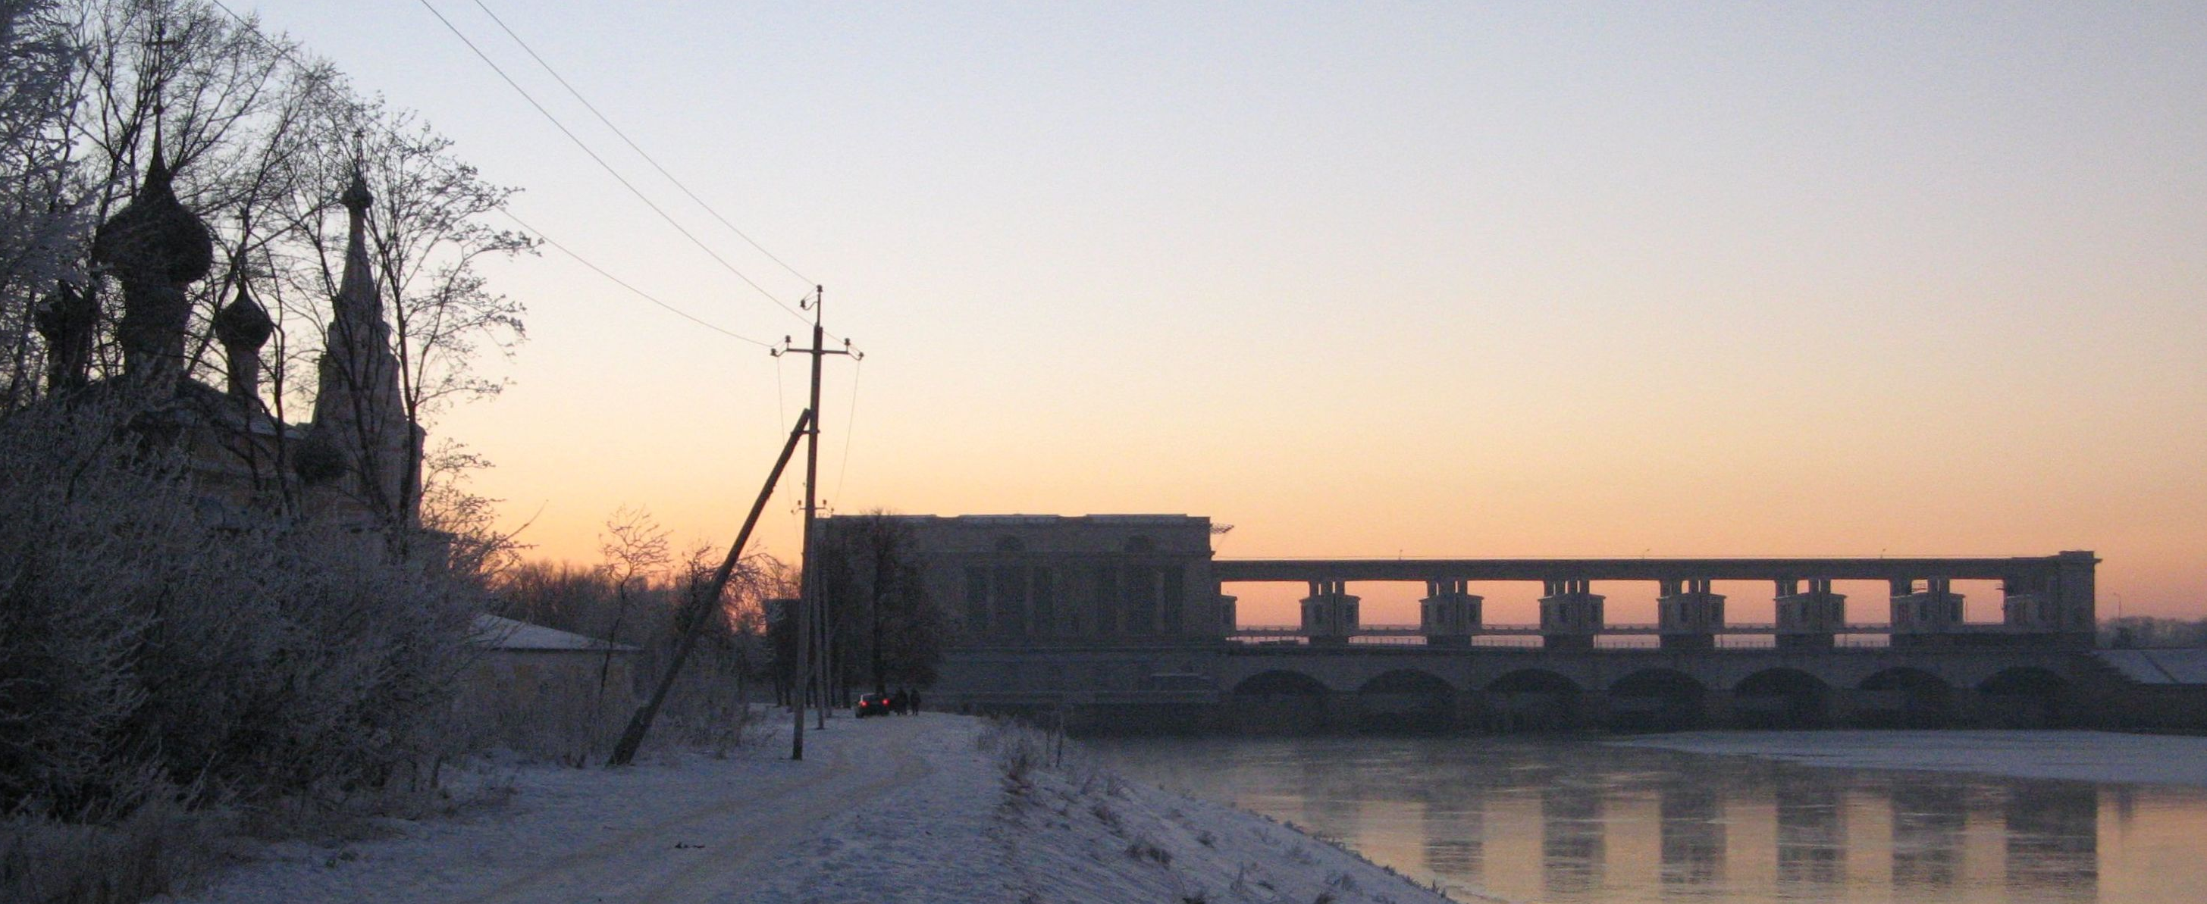
ГОРОД И ГИДРОУЗЕЛ

Slide 15
СОТНИ НОВЫХ ГИДРОУЗЛОВ –
ТЫСЯЧИ НОВЫХ ГОРОДОВ

Slide 16
Первоочередные проекты комплексного регулирования поверхностных вод на Европейской территории России
Река Ока от г. Нижнего Новгорода до г. Орла
Верхняя Волга от г. Твери до Верхневолжских озер и оз. Селигер
Волжско-Северодвинский водный путь от Волго-Балта до устья р. Вычегды
Камско-Печорско-Вычегодское соединение и р. Вычегда
Нижневолжский водохозяйственный комплекс

Slide 17
ГЛАВНЫЕ ВОДНЫЕ МАГИСТРАЛИ РОССИИ
Схема Междуведомственной комиссии для составления плана работ
по улучшению и развитию водяных сообщений Империи, 1909 г.

Slide 18
НЕТ иных средств решения проблем Оки кроме её
РЕКОНСТРУКЦИИ В
НЕПРЕРЫВНЫЙ КАСКАД

Slide 19
ОКСКИЙ КАСКАД: СХЕМА РАЗМЕЩЕНИЯ ГИДРОУЗЛОВ
(по проектным данным 1935 и 1950 гг.)

Slide 20
ОКСКИЙ КАСКАД: ПАРАМЕТРЫ ГИДРОУЗЛОВ
Гидроузлы – ступени Окского каскада | Расстояние от устья, км | Отметка НПУ, м | Максим. напор, м | Мощность ГЭС, тыс. кВт | Выработка ГЭС, млн. кВтч/год
Косовский | 1310 | 147 | 8,0 | 3,0 | 10,0
Калужский | 1100 | 139 | 22,0 | 70 | 303
Серпуховский* | 980 | 117,7 | 8,0 | 47 | 138
Коломенский* | 850 | 109,7 | 8,2 | 56 | 160
Кузьминский** | 745 | 101,5 | 6,5 | 45 | 168
Спасский | 605 | 95 | 5,0 | 30 | 115
Акитинский (Касимов)** | 430 | 90 | 7,0 | 60 | 250
Казневский (выше Мурома)** | 350 | 83 | 7,0 | 60 | 290
Степаньковский* | 160 | 77,4 | 5,6 | 36 | 189
* Гидроузлы по Схеме 1950 г.
** Параметры гидроузлов по Схеме 1935 г. скорректированы по Схеме 1950 г.
Суммарная выработка ГЭС Окского каскада
(с округлением):
1,6 млрд. кВтч/год

Slide 21
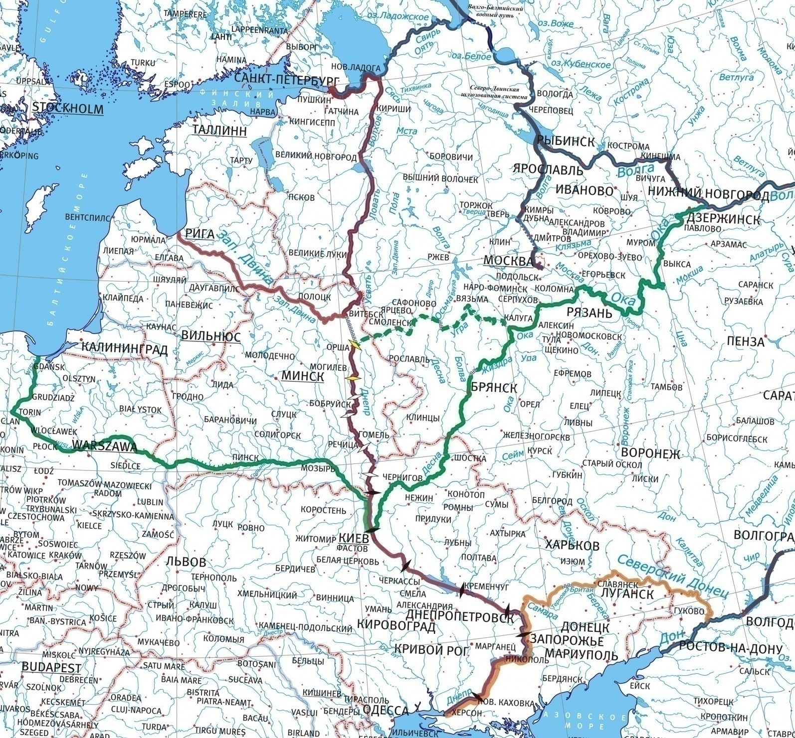
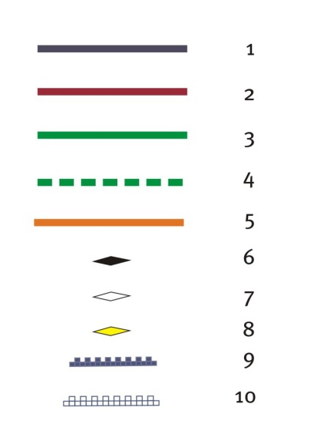
ОКА и ДНЕПР –
ОСНОВА
СОЕДИНЕНИЯ ВОДНЫХ ПУТЕЙ СНГ И ЗАПАДНОЙ
ЕВРОПЫ
Условные
обозначения:
1 – ЕГС;
2 – Черноморско-
Балтийская магистраль;
3 – Средне-Российская магистраль;
4 – вариант соединения
Ока – Днепр;
5 – Южно-Российская магистраль;
6 – гидроузлы на
Днепре действующие;
7 – то же,
предполагаемые;
8 – то же, по проекту
(ТЭО) 2001 г.
9 – межбассейновые
каналы действующие;
10 – то же, предполагаемые.

Slide 22
Первоочередные проекты комплексного регулирования поверхностных вод на Европейской территории России
Река Ока от г. Нижнего Новгорода до г. Орла
Верхняя Волга от г. Твери до Верхневолжских озер и оз. Селигер
Волжско-Северодвинский водный путь от Волго-Балта до устья р. Вычегды
Камско-Печорско-Вычегодское соединение и р. Вычегда
Нижневолжский водохозяйственный комплекс

Slide 23
Первоочередные проекты комплексного регулирования поверхностных вод в Уральском регионе
Трансуральский водный путь

Slide 24
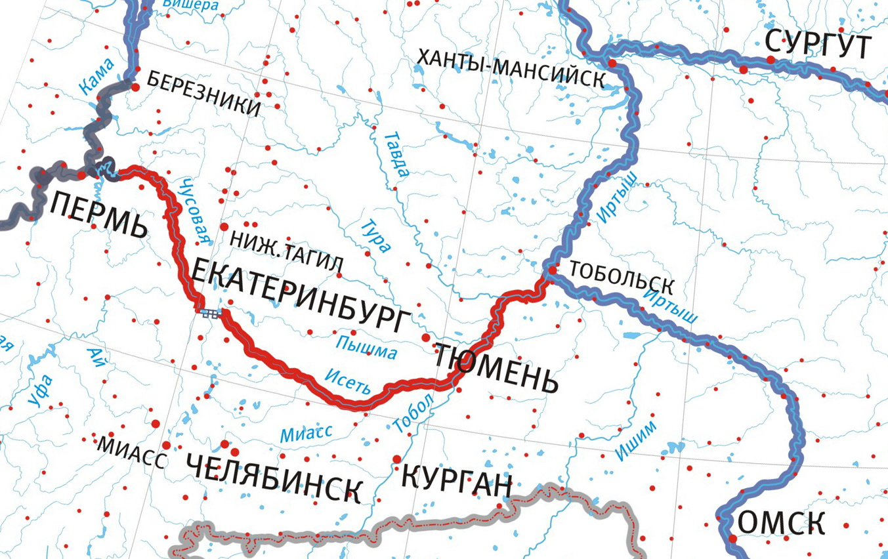
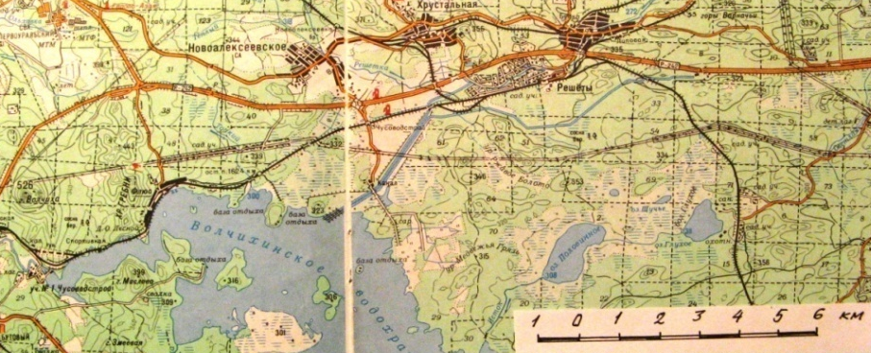
ТРАНС-УРАЛЬСКИЙ ВОДНЫЙ ПУТЬ
от Камского
водохранилища
до Иртыша,
основная трасса
Участок трассы | Длина участка, км | Выработка электроэнергии ГЭС, млрд. кВтч/год
Река Чусовая | 525 | 1,2
Водораздельный канал | 20 | –
Река Исеть | 592 | 0,6 – 0,7
Река Тобол | 427 | 0,5 – 0,6
ИТОГО: | 1550 | 2,3 – 2,5

Slide 25
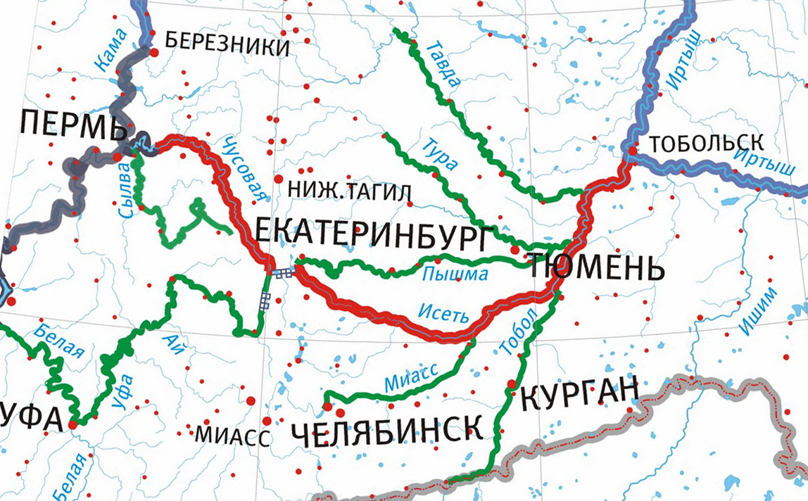
ТРАНС-УРАЛЬСКИЙ ВОДНЫЙ ПУТЬ
и прилежащие
к нему
водные магистрали
2 класса
 | Протяженность шлюзованного пути, км | Выработка электроэнергии ГЭС, млрд. кВтч/год
Р. Сылва | > 400 | 0,7 – 0,8
Р. Миасс от г.Челябинска до устья | > 450 | 0,15 – 0,17
Р. Тура от г. Верхотурье до устья | 790 | 0,4 – 0,5
Р. Пышма | около 500 | 0,5 – 0,6
Р. Тавда от истока до устья | 719 | 0,3 – 0,4
Р.Чусовая–канал–р.Уфа–р.Белая | > 2100 | > 5,0
Реконструкция р. Тобол должна стать предметом особого российско-казахстанского проекта.

Slide 26
Первоочередные проекты комплексного регулирования поверхностных вод
Западной Сибири ― реки бассейна верхней Оби
Реки Томь и Иня
Река Чулым и Чулымо-Енисейское соединение
Реки Верхняя Обь, Бия, Катунь

Slide 27
Первоочередные проекты комплексного регулирования поверхностных вод в Восточной Сибири и на Дальнем Востоке
Эвенкийская (Туруханская) ГЭС и Енисейско-Ленская глубоководная магистраль
Комплексная реконструкция рек бассейна р. Зеи
Приморский край

Slide 28
БАССЕЙН АМУРА:
Наводнения здесь обусловлены высокими и быстрыми паводками на реках, вызываемыми летними муссонными дождями.
С начала 1930-х гг. на Амуре
и крупных реках его бассейна
(Зее, Бурее, Селемдже и др.) зарегистрировано
около 700 наводнений,
из них более 60 − катастрофические.

Slide 29
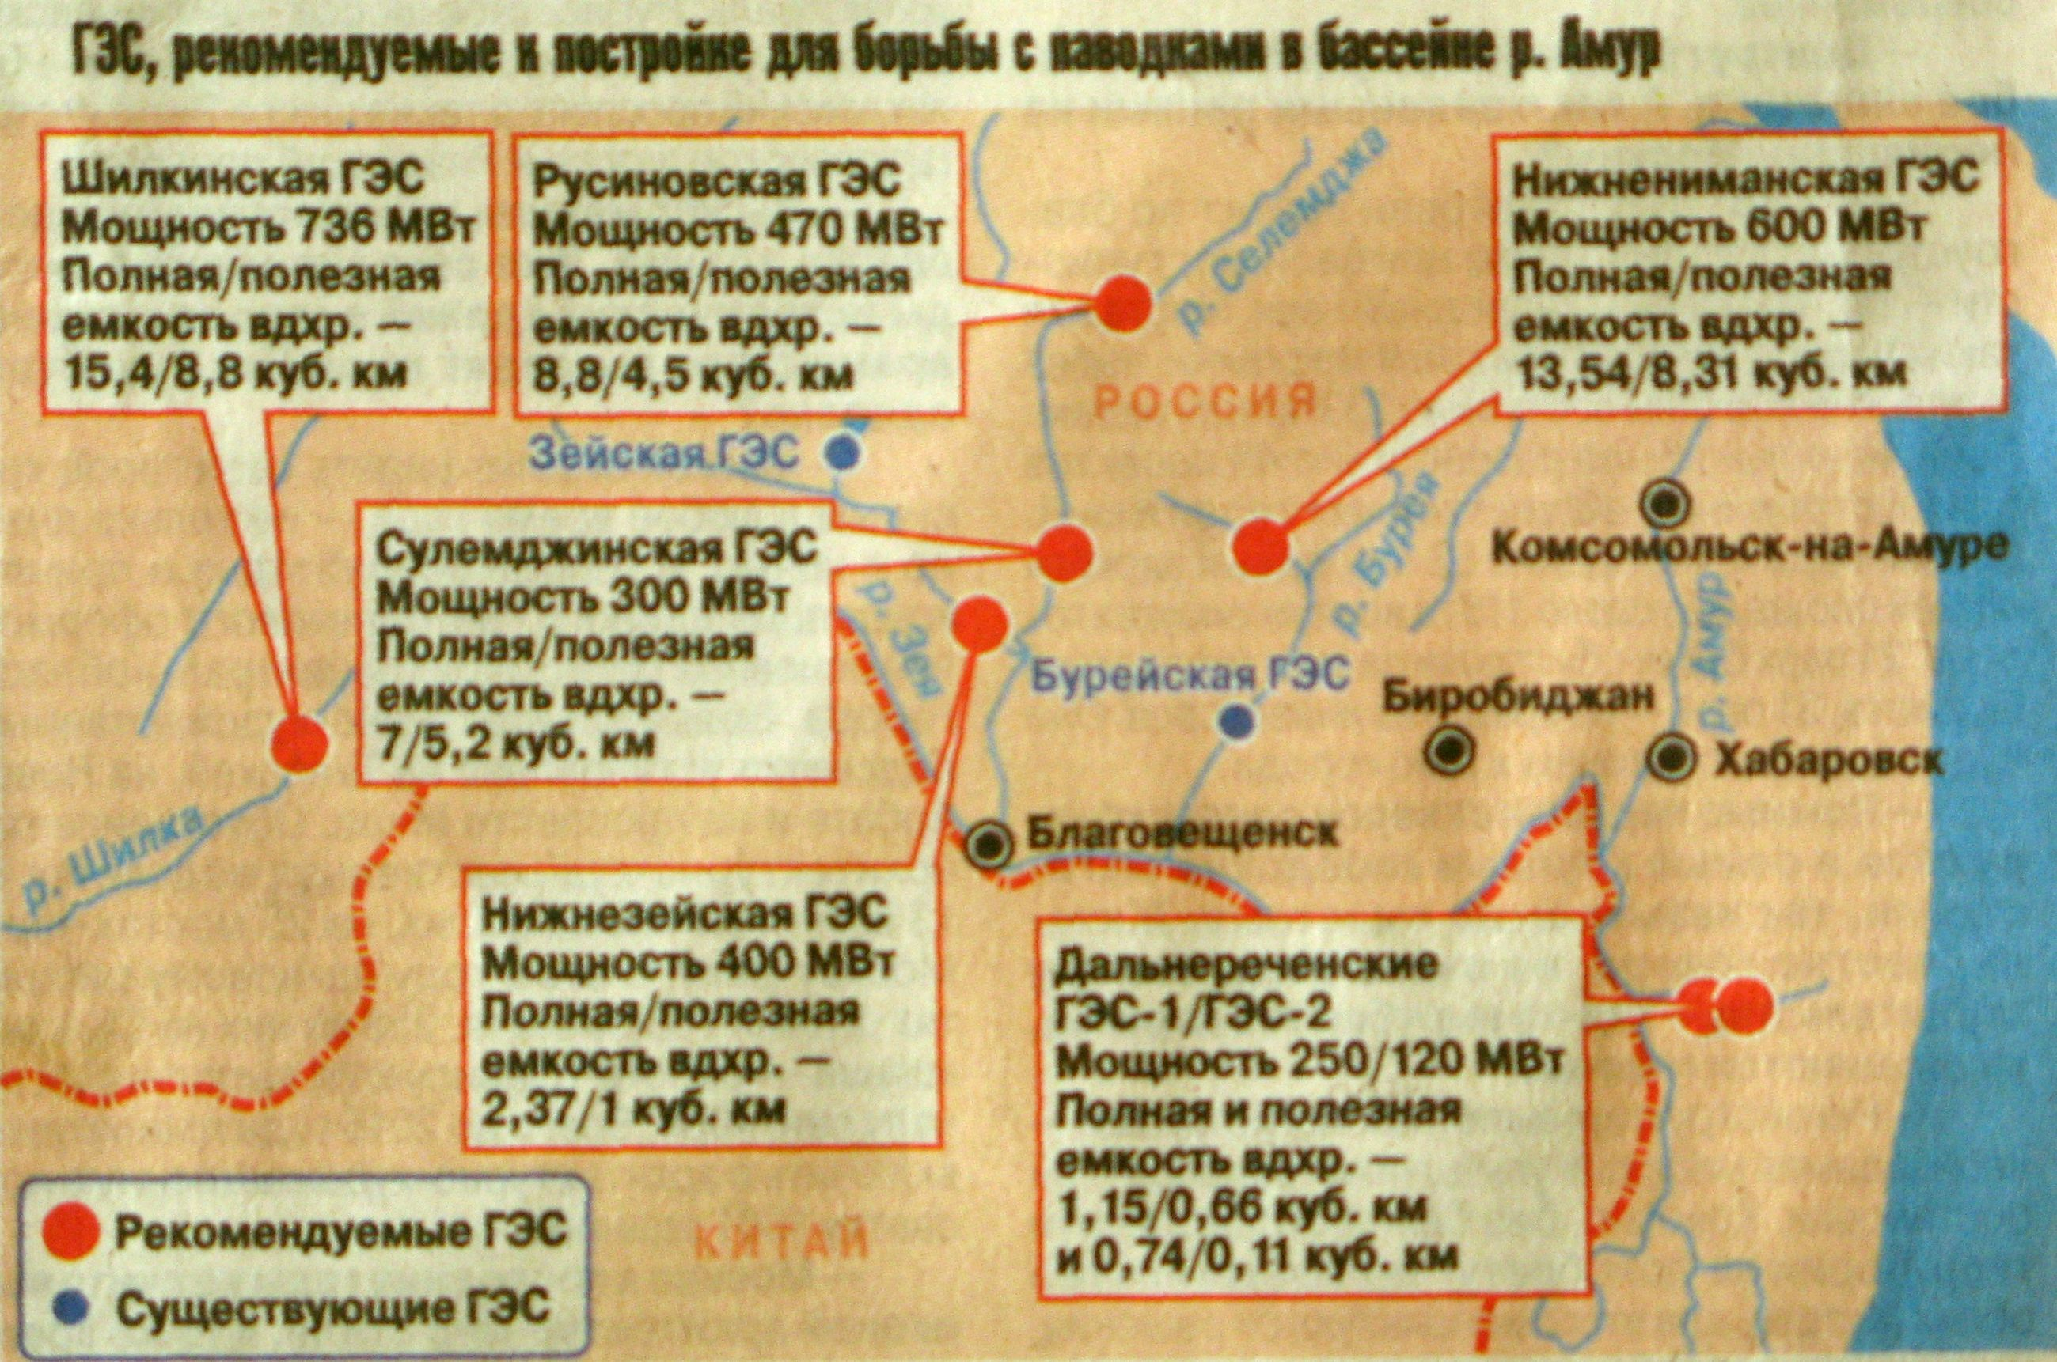
ОАО РусГидро, вдохновленное катастрофическим наводнением на Амуре в 2013 г., предлагает…

Slide 30
СХЕМА
РАЗМЕЩЕНИЯ
ГИДРОУЗЛОВ
на реках
ЗЕЕ, СЕЛЕМДЖЕ,
ГИЛЮЕ

Slide 31
СТОИМОСТЬ ГИДРОТЕХНИЧЕСКОГО
СТРОИТЕЛЬСТВА | Год | Стоимость строительства
 |  | млн. руб. | млн. долл.
Красноярский судо- подъемник, h≈100 м | 1978 | 70 | 100
Кочетовский шлюз 18 х 150 м, h≈2,5 м | 2008 | 3500 | ~ 100
Шлюзы Днепро-Буг- ской системы (Бело-руссия) 12,9 х 120 м, h≈2,5 м h≈5,0 м | 2004 – 2008 | … … | 3,5 5,0
Сколько должен стоить Кочетовский шлюз по белорусскому опыту? |  |  | ~ 6 – 7

Slide 32
По мере осуществления предложенных первоочередных проектов должны выдвигаться новые первоочередные проекты, а в целом программа комплексного регулирования поверхностных вод России может быть выполнена за 50–60 лет.

Slide 33
ОСУЩЕСТВЛЕНИЕ ПРОЕКТОВ комплексного регулирования поверхностных вод России –
МОЩНОЕ АНТИКРИЗИСНОЕ СРЕДСТВО и стимул
РЕАЛЬНОГО
СОЦИАЛЬНО-ЭКОНОМИЧЕСКОГО
РАЗВИТИЯ.

Slide 34
Проблемы Севера России и перспективы их решения при комплексном регулировании поверхностных вод

Slide 35
П.И. Крузенштерн-Печорский,
1876 г.:
«Мое убеждение:
Ледовитый океан не может служить надежным и удобным сообщением между Сибирью и Европой.
Путь этот нужно искать на материке и устроить его по притокам
Обского и Печорского бассейнов».

Slide 36
МЕЖДУНАРОДНЫЕ
ВОДНЫЕ ПРОЕКТЫ РОССИИ
Союзное государство: водный узел Западная Двина – Днепр – Ока
Новая водная стратегия России в Центральной Азии
«Иртышское соглашение» (Китай, Казахстан, Россия)
«Амурское соглашение» (Россия, Китай)

Slide 37
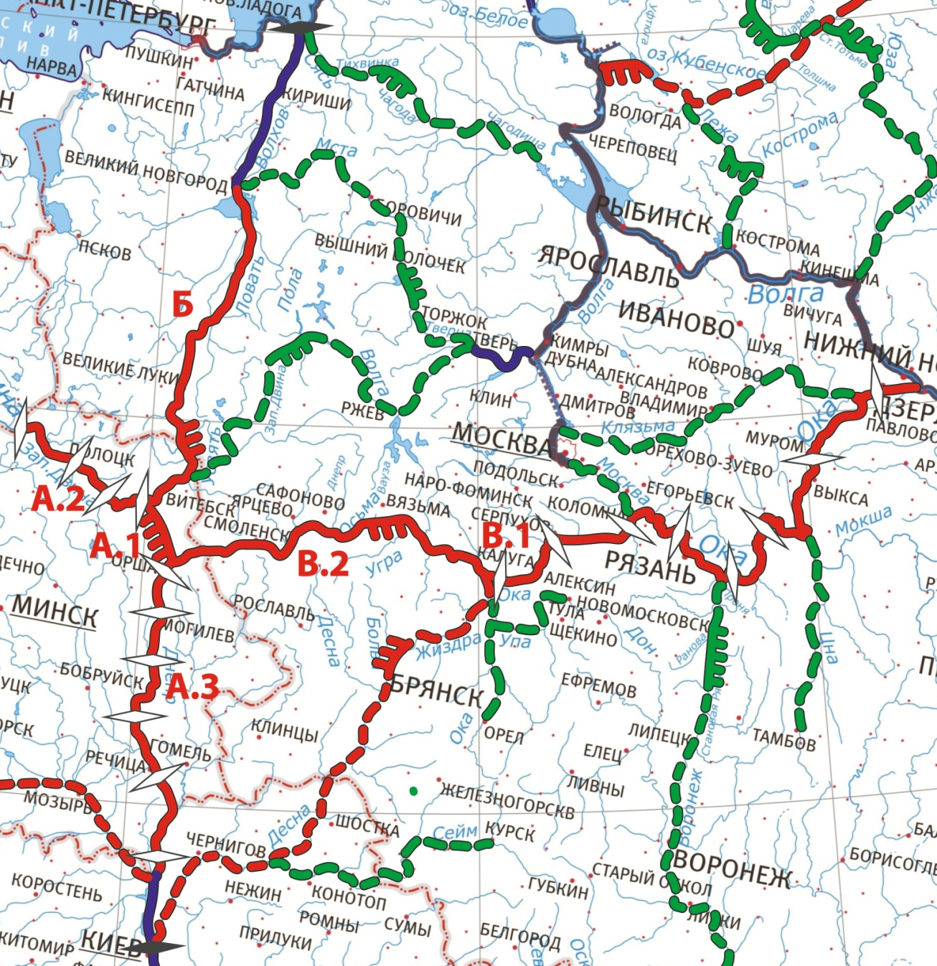
Союзное государство: водный узел Западная Двина – Днепр – Ока
А.1 – Днепровско-Западнодвинский водо-раздельный комплекс;
А.2 – Западнодвинский каскад;
А.3 – Днепровский каскад;
Б – Водораздельный комплекс Западная Двина – Ловать и каскад по р. Ловати;
В.1 – Окский каскад;
В.2 – Окско-Днепров-ский водораздельный комплекс.

Slide 38
Новая водная стратегия России в Центральной Азии
Спасение Арала судоходным каналом из Каспия
Сыр-Дарья и Аму-Дарья – шлюзованные магистрали с гидроэлектростанциями
Развитие Нарынского, Вахшского, Пянджского и др. каскадов
Урал и канал Волга – Урал, Ишим, Тобол
Иртышско-Обская глубоководная магистраль и «Иртышское соглашение» (Китай, Казахстан, Россия)

Slide 39
ЦЕЛИ ЯСНЫ,
ЗАДАЧИ ПОСТАВЛЕНЫ.
ЗА РАБОТУ,
ТОВАРИЩИ!

